Slide 1
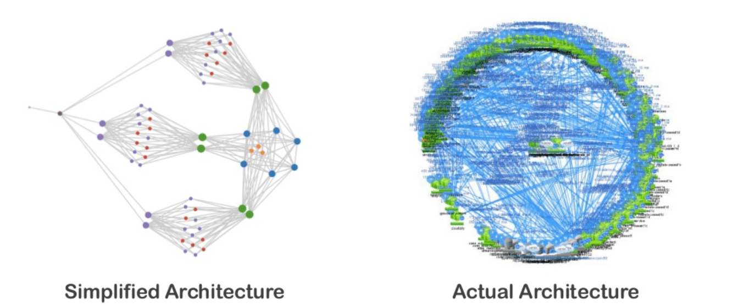
Что такое микросервисы?
Микросервисная архитектура — подход, при котором единое приложение строится из множества слабосвязанных компонентов меньшего размера, поддерживающих независимое развертывание.

Slide 2






Почему микросервисы?
Заменяемость
Масштабируемость
Расширяемость
Сложность разработки
Запутанность
Время отклика

Slide 3







Используемые технологии
ASP .NET 6
NGINX
Keycloak
Модульная платформа для разработки программного обеспечения с открытым исходным кодом.
HTTP-сервер и обратный прокси-сервер, TCP/UDP прокси-сервер общего назначения
Управление идентификацией и доступом для современных приложений и служб.
RabbitMQ
PostgreSQL
MongoDB
Docker
Программный брокер сообщений на основе стандарта AMQP
Свободная объектно-реляционная система управления базами данных.
Документоориентированная система управления базами данных, не требующая описания схемы таблиц.
ПО для автоматизации развёртывания и управления приложениями, контейнеризатор приложений.

Slide 4




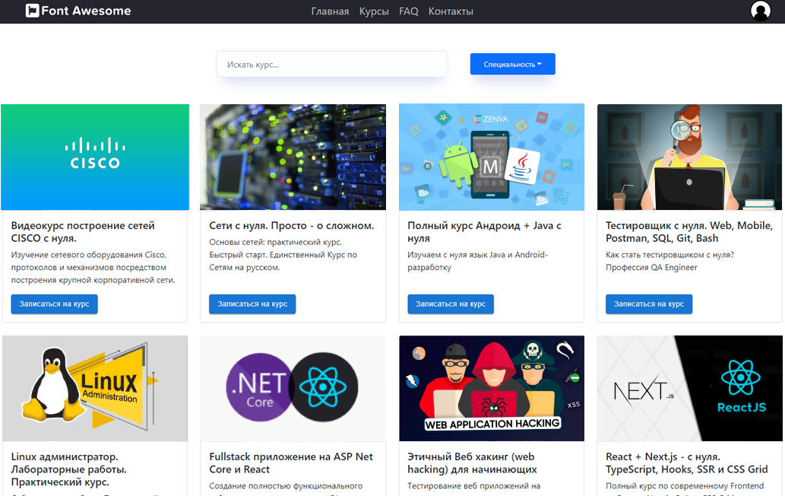



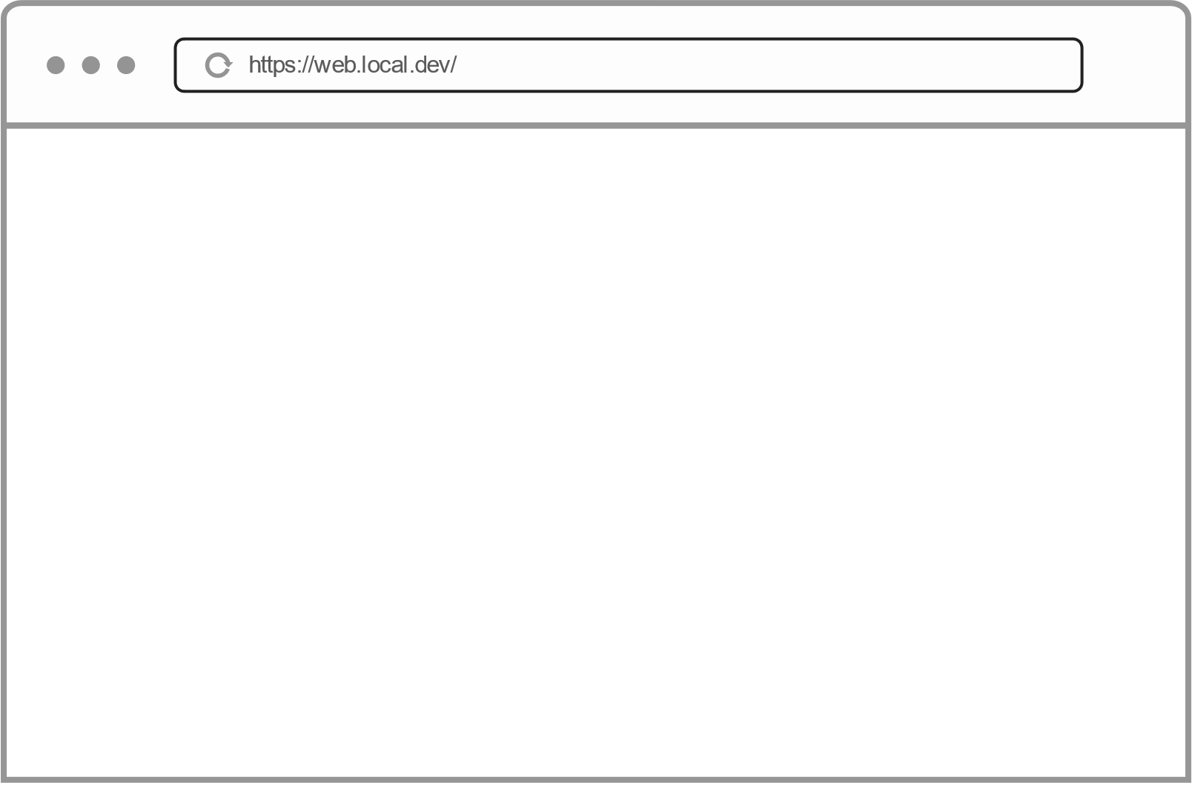







Приложение «FurtherEducation»
client apps
Docker Host
mobile application
Identity Microservice
User.API
web application
BFF
Token Handler
For Web APP
API
Gateway
SERVICE BUS
Profile.API
Education.API
other applications
Storage.API

Slide 5

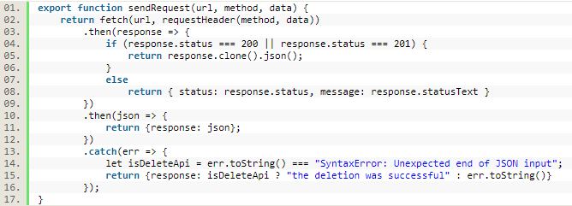
Приложение «FurtherEducation»
client apps
mobile application
web application – Single Page Application (SPA)
Docker Host
Identity Microservice
User.API
BFF
Token Handler
For Web APP
API
Gateway
SERVICE BUS
Profile.API
ANY JS Framework
React.JS, Angular etc.
Education.API
Storage.API
other applications

Slide 6
Приложение «FurtherEducation»
client apps
Docker Host
mobile application
Identity Microservice
User.API
web application
BFF
Token Handler
For Web APP
API
Gateway
SERVICE BUS
Profile.API
Education.API
other applications
Storage.API

Slide 7




Приложение «FurtherEducation»
client apps
Docker Host
mobile application
Identity Microservice
https://keycloak.local.dev/
https://ocelot.local.dev/
User.API
web application
BFF
Token Handler
For Web APP
API
Gateway
SERVICE BUS
Profile.API
https://web.local.dev/bff/
https://web.local.dev/api/
/api
Education.API
cookie
JWT token
other applications
Storage.API
https://ocelot.local.dev/

Slide 8
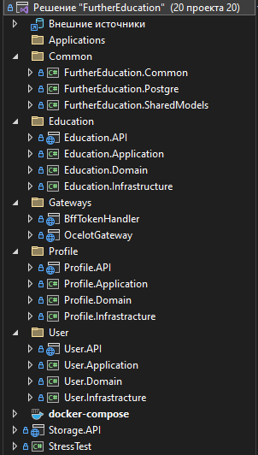


Приложение «FurtherEducation»
client apps
Docker Host
mobile application
Identity Microservice
User.API
web application
BFF
Token Handler
For Web APP
API
Gateway
SERVICE BUS
Profile.API
Education.API
other applications
Storage.API

Slide 9
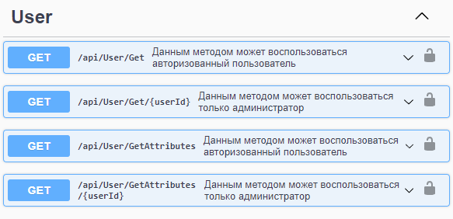
Приложение «FurtherEducation»
Identity Microservice
client apps
Docker Host
mobile application
User.API
web application
BFF
Token Handler
For Web APP
API
Gateway
SERVICE BUS
other applications
Profile.API
Education.API
Storage.API

Slide 10
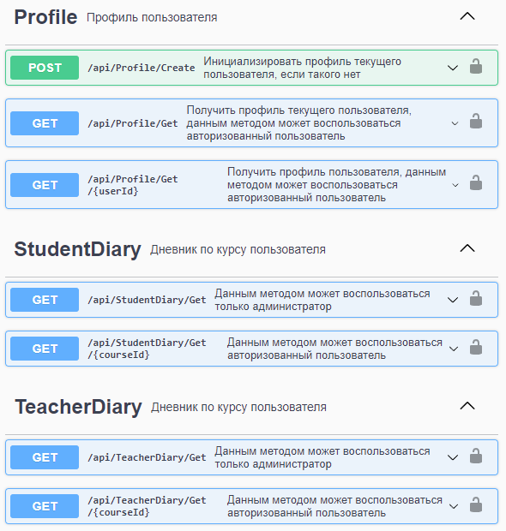
Приложение «FurtherEducation»
Identity Microservice
User.API
client apps
Docker Host
mobile application
Profile.API
web application
BFF
Token Handler
For Web APP
API
Gateway
SERVICE BUS
other applications
Education.API
Storage.API

Slide 11
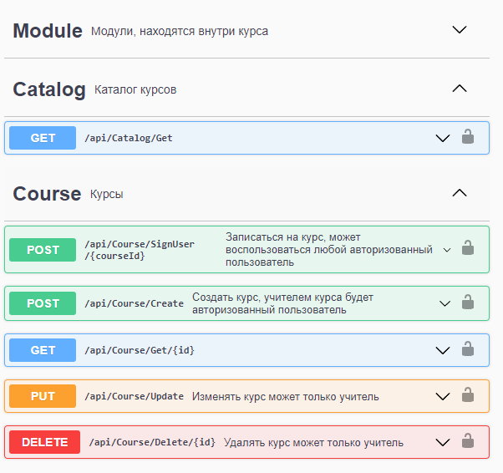
Приложение «FurtherEducation»
Identity Microservice
User.API
Profile.API
client apps
Docker Host
mobile application
Education.API
web application
BFF
Token Handler
For Web APP
API
Gateway
SERVICE BUS
other applications
Storage.API

